Slide 1
YOUCA ACTION DAY
17 OKTOBER 2024
Notes:
(1 min)
Goeiemorgen/middag iedereen!
Ik kom jullie vandaag wat meer uitleg geven over de YOUCA Action Day. Want daar doen jullie op donderdag 17 oktober 2024 allemaal aan mee.
Wie heeft al eens van YOUCA of de YOUCA Action Day gehoord?

Slide 2
YOUCA ACTION DAY
17 OKTOBER 2024
Niet naar school!
15.000
60 EURO
scholieren
die ze verdienen
1 DAG
gaat naar
STERKE JONGERENPROJECTEN
gaan werken
Notes:
(1 min)
Wat is nu die YOUCA Action Day? Simpel:
De YOUCA Action Day gaat door op donderdag 17 oktober. Dat is een donderdag waarop jullie niet naar school moeten gaan, maar wel ergens gaan werken. En jullie verdienen die dag ook een loon, 60 euro.
Maar dat geld gaat niet zomaar in jullie eigen zak. Jullie loon wordt samen met het loon van zo’n 15.000 andere leerlingen die meedoen aan de YOUCA Action Day op één grote hoop gegooid. En dat geld gaat naar sterke jongerenprojecten in Burundi, Gaza én in België, die strijden voor een samenleving vrij van seksueel geweld. Hoe zij dit doen, vertel ik straks. Maar eerst wil ik wat meer vertellen over YOUCA, de organisatie die de YOUCA Action Day organiseert!

Slide 3
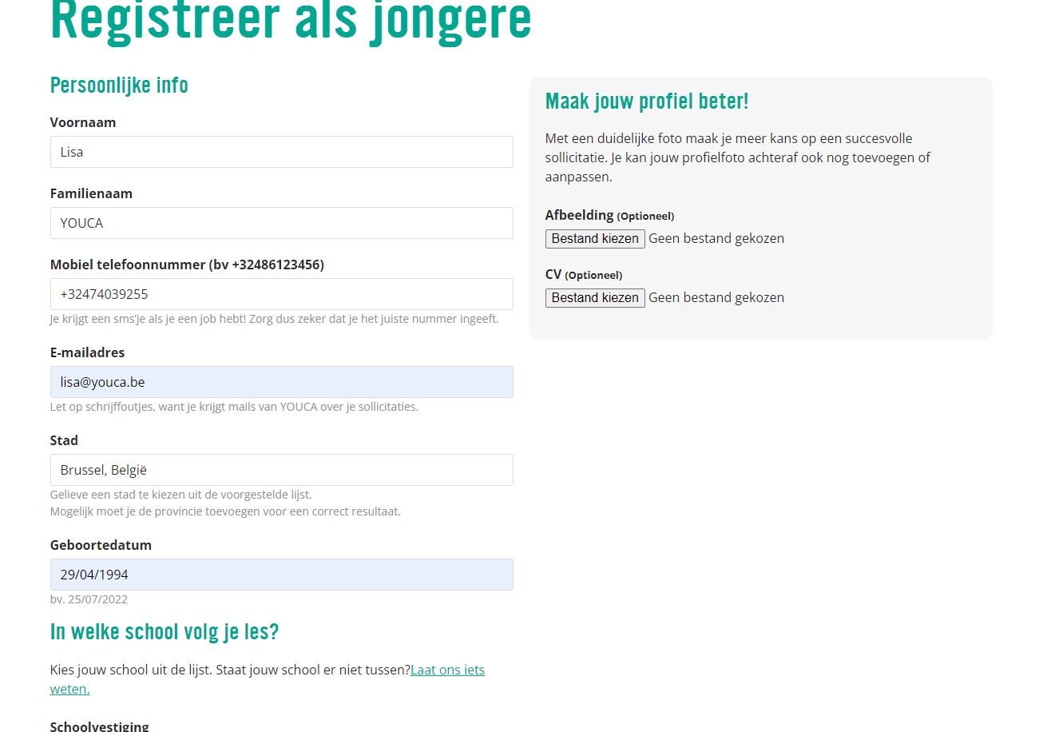
Stap 1 – registreren
Surf naar https://jobbank.youca.be
Vul je gegevens in
Via je eigen leerlingenaccount!
Notes:
Stap 1 – registreer je op de jobbank van YOUCA
Heb je nog geen account? Surf naar https://jobbank.youca.be en klik op ‘registreer als jongere’.
Heb je wel al een account? Klik dan op ‘Al een account? Meld je hier aan!’.
Als je klikt op ‘registreer als jongere’ kom je op bovenstaande pagina terecht. Vul je persoonlijke info aan (jongeren die niet in België wonen, kunnen bij ‘stad’ de stad/gemeente van de school invullen).
Belangrijk! Meld je aan met je persoonlijk mailadres van school!
TIP! Voeg een foto en CV toe aan je profiel. Dit is geen verplichting, maar zo maak je wel veel meer kans op een job! (dit kan je later ook nog doen)

Slide 4
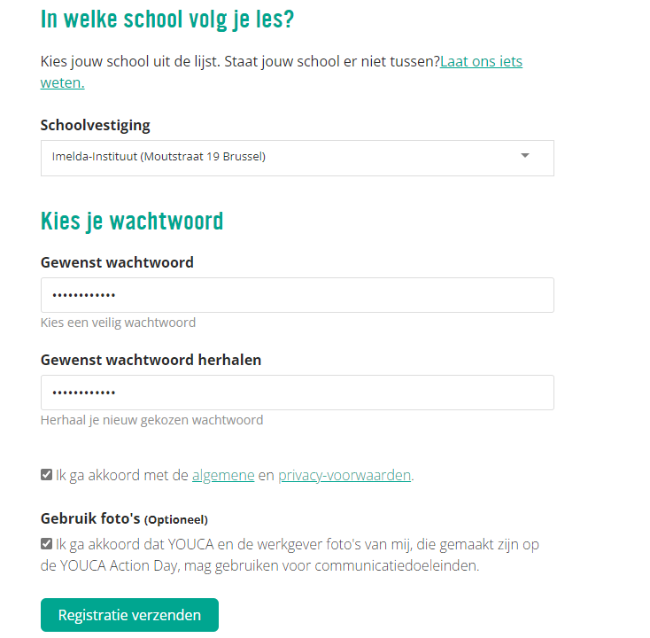
Stap 1 – registreren
Voeg je school en klas toe uit de lijst
Maak een wachtwoord
!! Check je mail en activeer je account !!
Notes:
Kies jouw school en klas uit de lijst (als je de naam van de school begint te typen, dan komen de opties tevoorschijn). Na de keuze van de school, komen de klassen tevoorschijn. Staat jouw klas er niet tussen, duid je dit niet aan, maar meld je dit aan de verantwoordelijke leerkracht. De leerkracht moet dan eerst via zijn/haar profiel jouw klas toevoegen.
Kies een sterk wachtwoord.
Vergeet niet om aan te duiden dat je ‘akkoord gaat met de privacy voorwaarden’
Als alles goed verlopen is, ontvang je nu een mail in je mailbox om je account op de jobbank te activeren. Geen mail ontvangen? Controleer zeker je ongewenste mails. Nog niets gevonden? Controleer of je geen fout hebt getypt in het mailadres. Of maak een account aan met een ander mailadres.

Slide 5
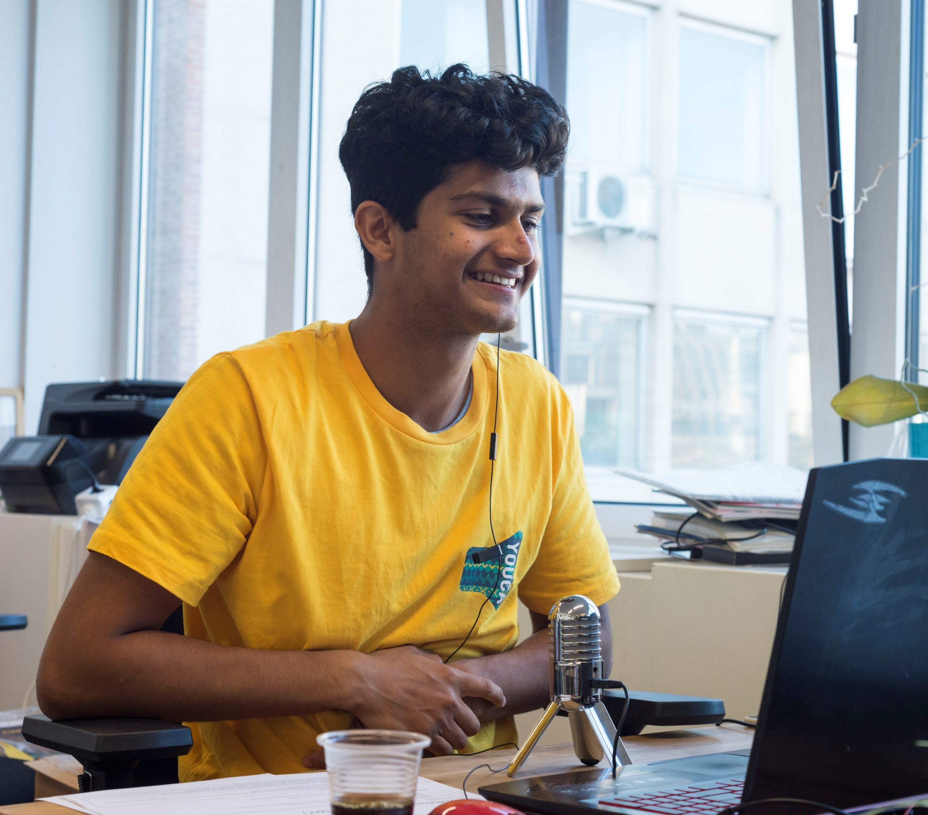
Stap 2 – solliciteren
GEBRUIK JE NETWERK
VIA DE JOBBANK
SPREEK WERKGEVERS AAN
Notes:
Stap 2 – Solliciteren voor een job-voor-één-dag
De jobzoektocht kan beginnen!
Er zijn drie manieren om aan een job te geraken.
Vraag rond in je netwerk.
Spreek werkgevers aan.
Solliciteer op een openstaande vacature via de jobbank.
Meer informatie en tips over hoe (spontaan) te solliciteren vind je op onze website https://youca.be/solliciteren

Slide 6
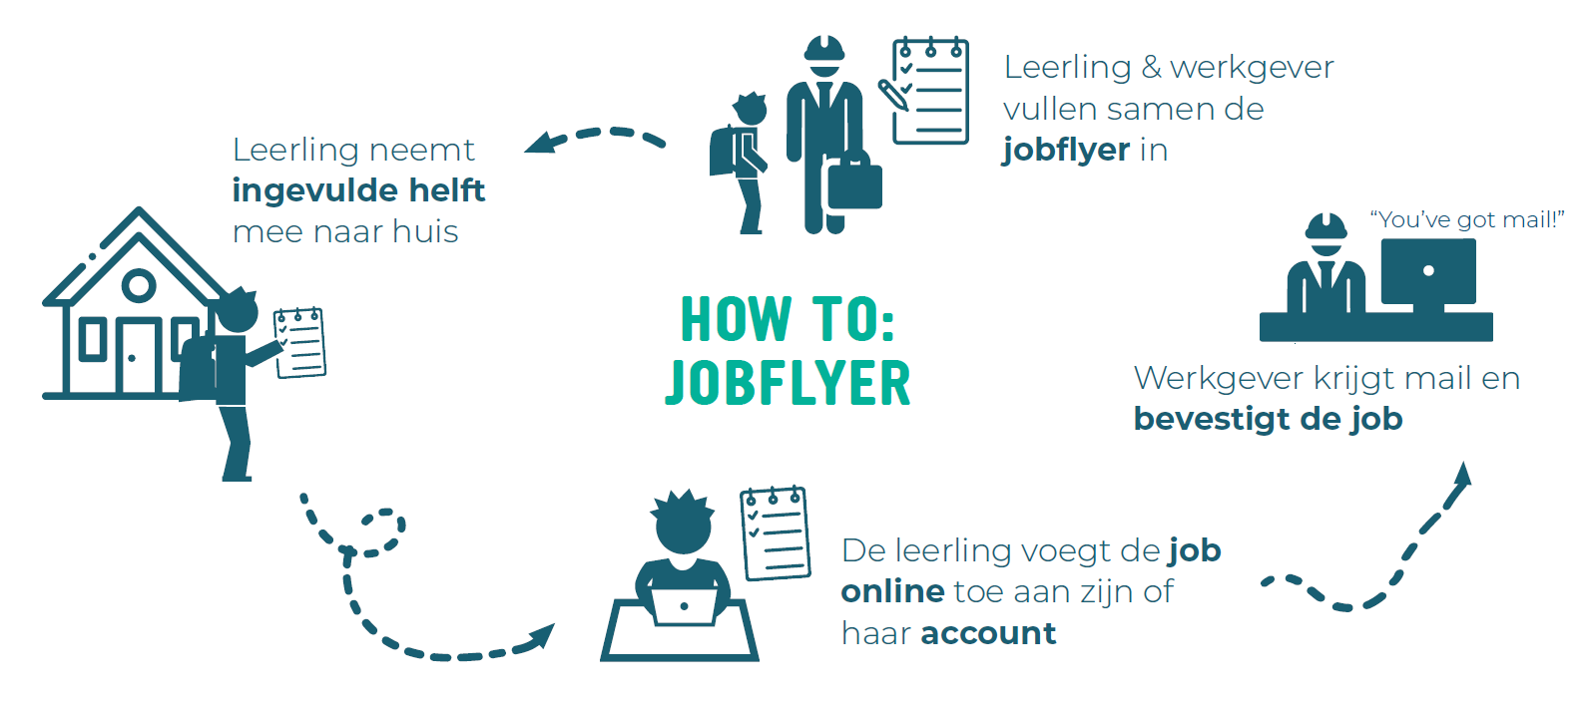
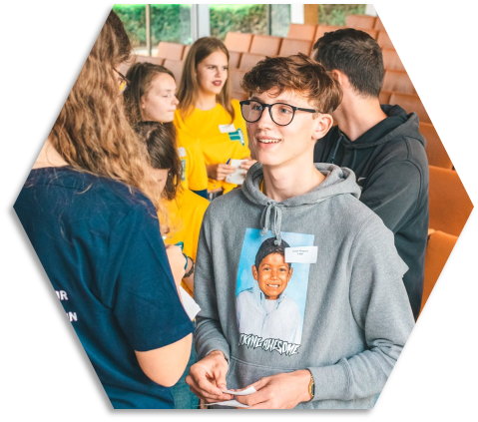
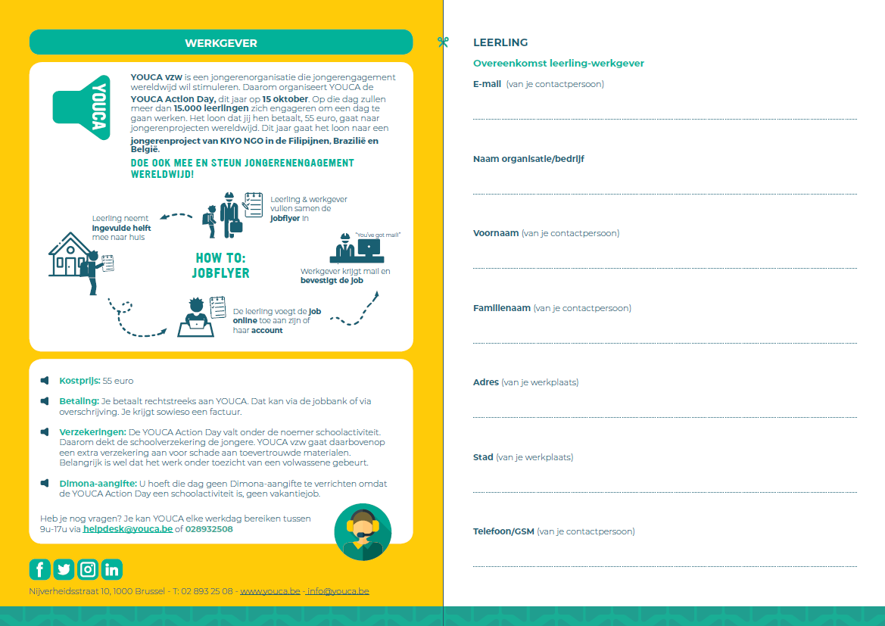
Stap 2: Solliciteren – een zelf gevonden job
GEBRUIK JE NETWERK
JOBFLYER
SPREEK WERKGEVERS AAN
Notes:
Stap 2: Solliciteer voor een job op de YOUCA Action Day door zelf op zoek te gaan naar mogelijke werkgevers.
Leg uit wat de YOUCA Action Day precies is en waarom jij graag daar zou komen werken. Gebruik de jobflyer! Daar staat alle belangrijke informatie voor de werkgever op vermeld.
OPGELET: Als je de jobflyer afdrukt, is het belangrijk dat je het dubbelzijdig afdrukt, met instelling: "omslaan langs korte zijde", zo kan je jouw deel bijhouden en het andere deel bij de werkgever achterlaten!

Slide 7
Stap 2 – solliciteren – via de jobbank
Filter op regio/job/werkgever
Notes:
Stap 2: Naast zelf op zoek te gaan naar een mogelijke werkgeer, kan je ook solliciteren op de openstaande vacatures op de jobbank.
Vind de vacatures die jou interesseren door via de zoekmachine te filteren.
Je kan filteren op regio en locatie. Bijvoorbeeld op de gemeente waar jij naar school gaat.
Je kan filteren door een trefwoord in te vullen. Wil je bijvoorbeeld graag aan de slag gaan als communicatiemedewerker? Vul communicatie in in bovenstaande balk en ontdek de beschikbare vacatures.

Slide 8
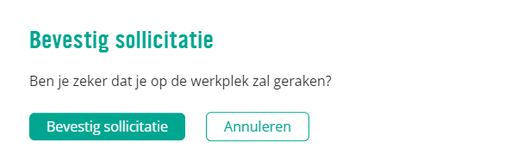
Stap 2 – solliciteren – via de jobbank
Schrijf hier je beknopte motivatiebrief
Notes:
Stap 2
Heb je een vacature gevonden die je aanspreekt? Dan kan het solliciteren beginnen!
Klik op de job en solliciteer door in bovenstaand kader je beknopte motivatiebrief te schrijven.
TIP! Voeg een foto en CV toe aan je profiel. Dit is geen verplichting, maar zo maak je wel veel meer kans op een job!
Alles nagelezen? Klik op de knop ‘verzend sollicitatie’. Bevestig vervolgens de sollicitatie door op de knop ‘bevestig sollicitatie’ te klikken!

Slide 9
Stap 3 – ik heb een job – zelf gevonden
Vul de informatie op de jobflyer in op jouw jobbankaccount

Slide 10
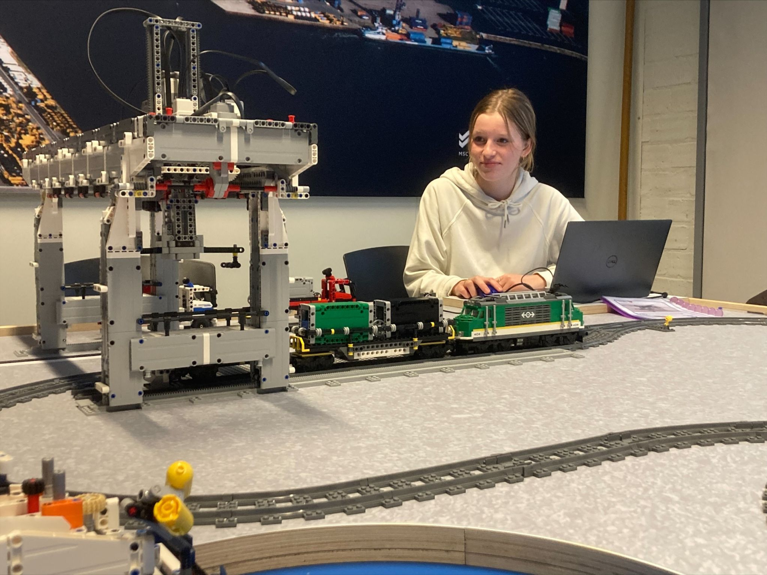
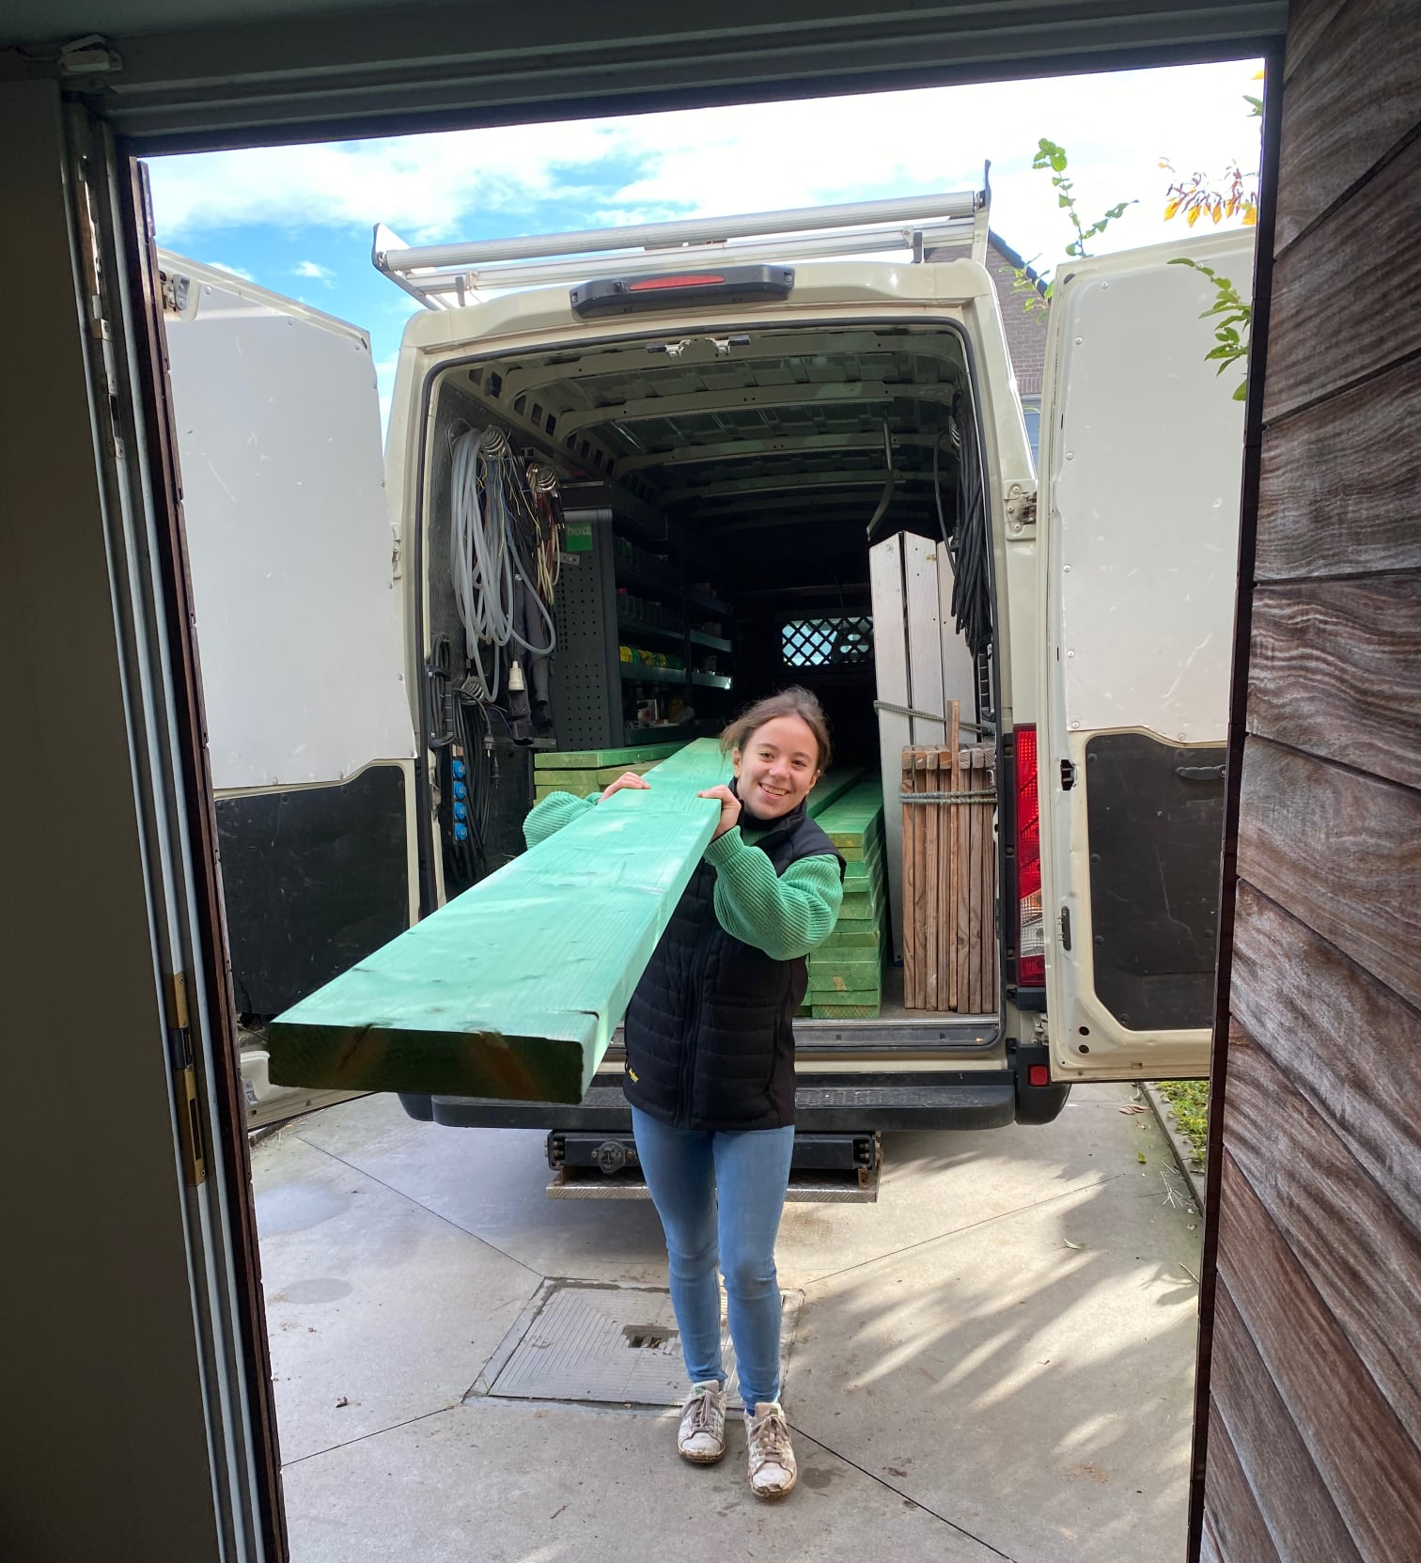
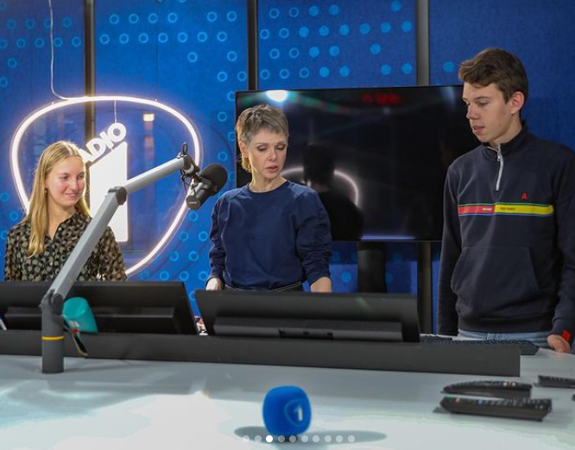
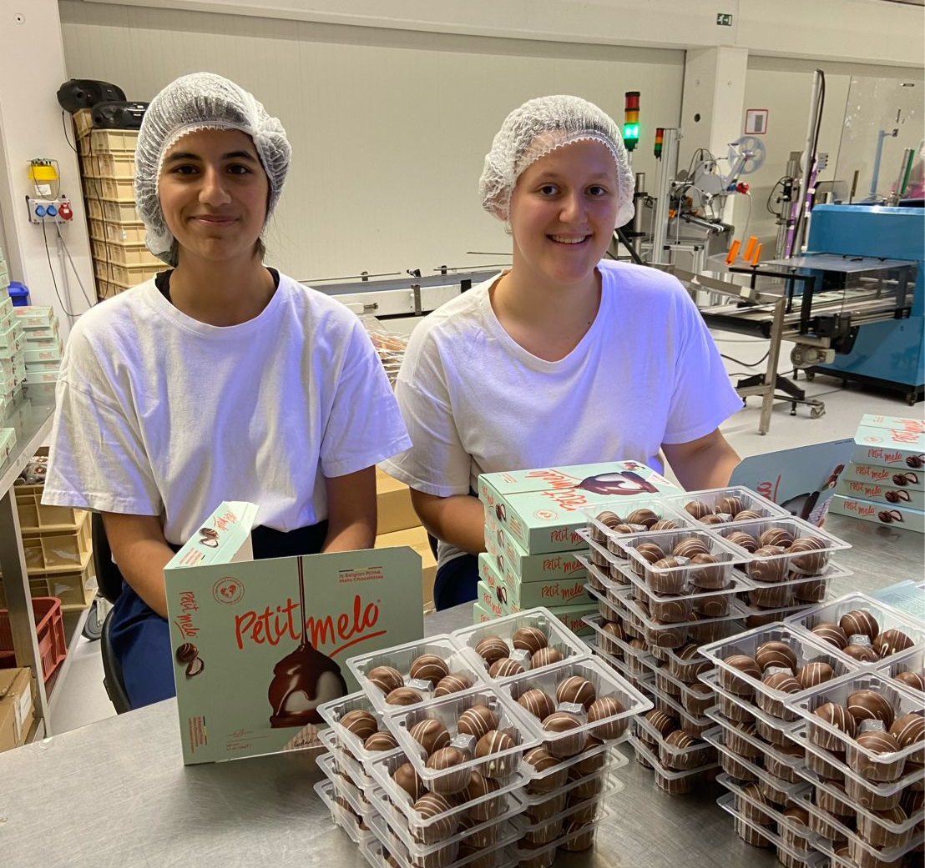
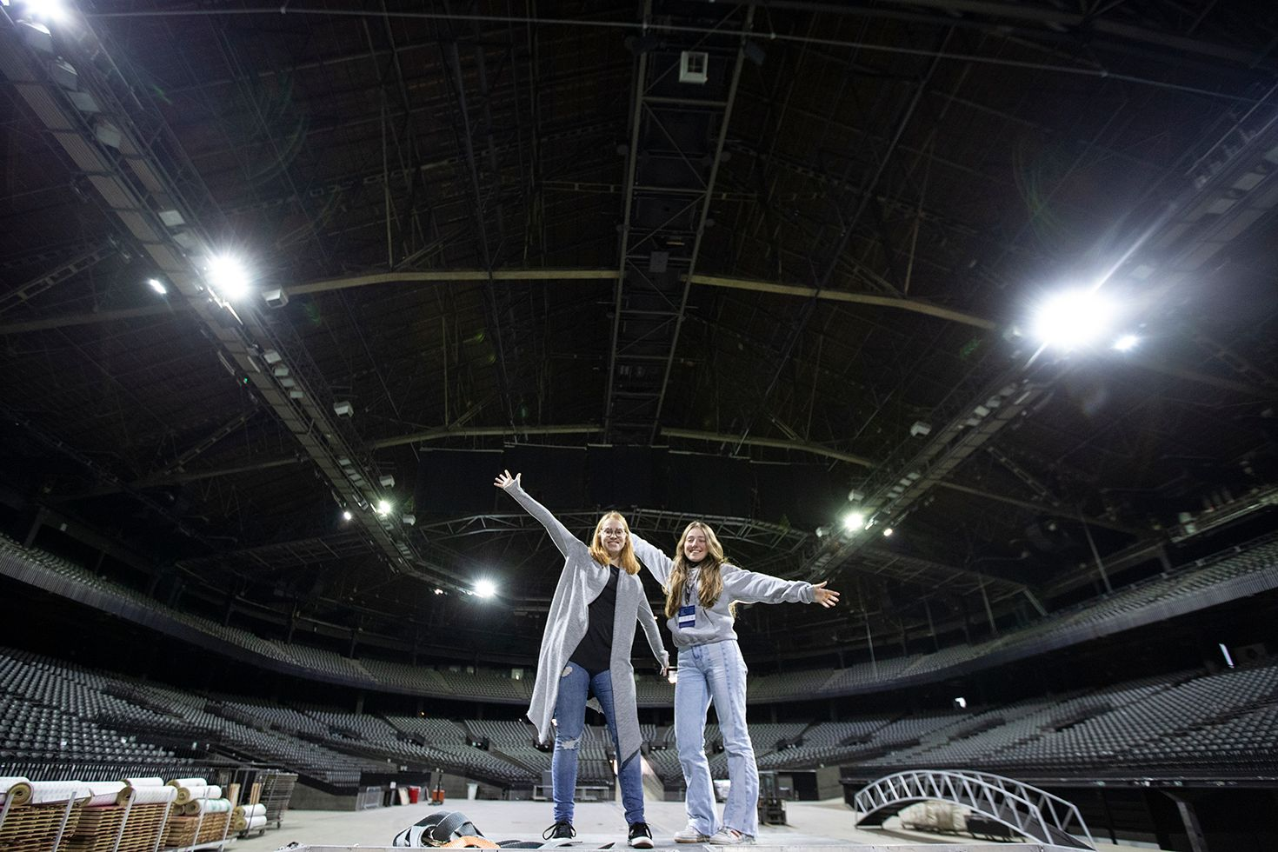
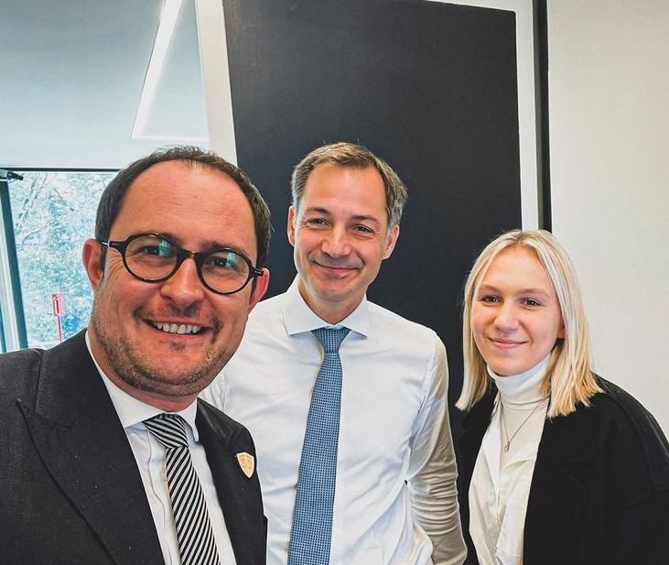
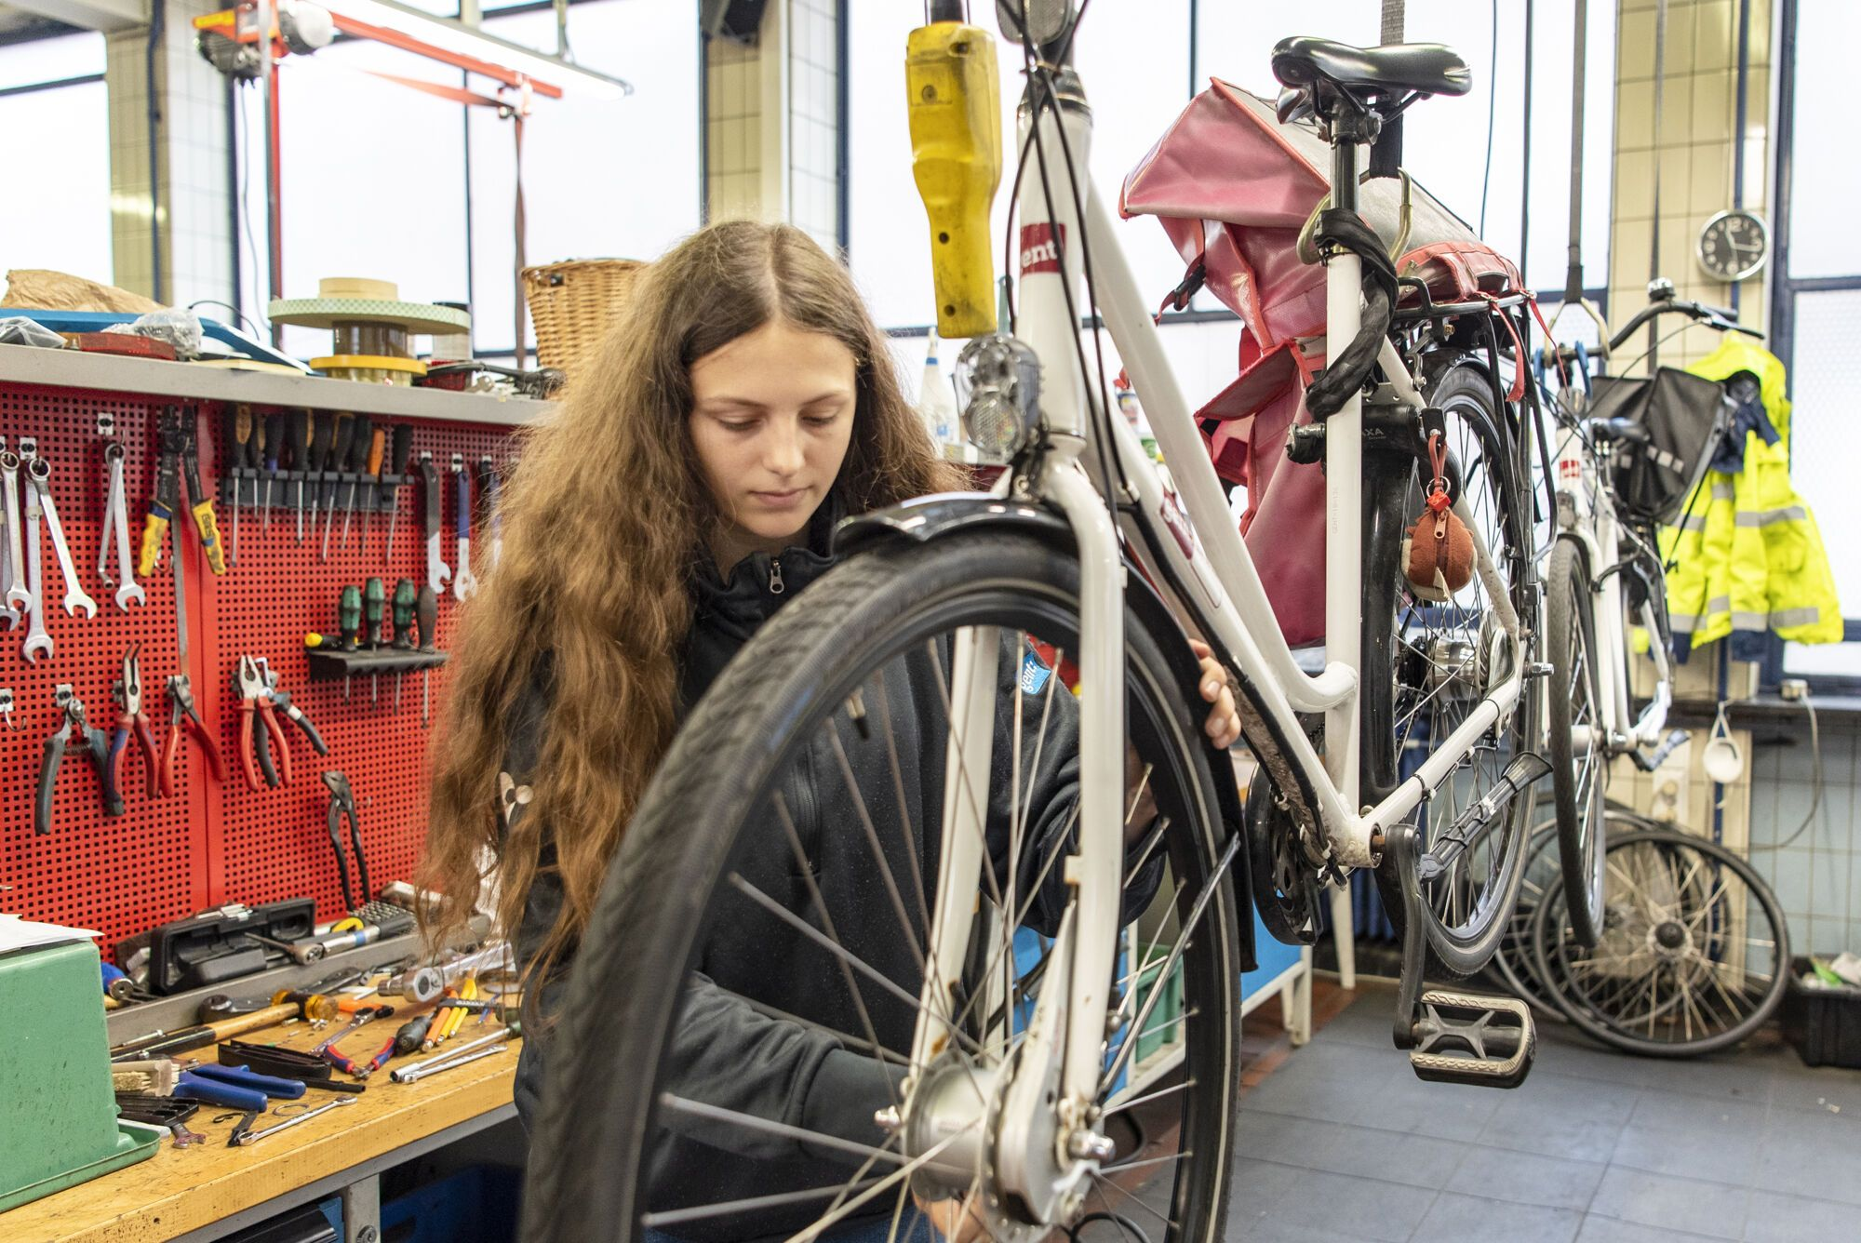
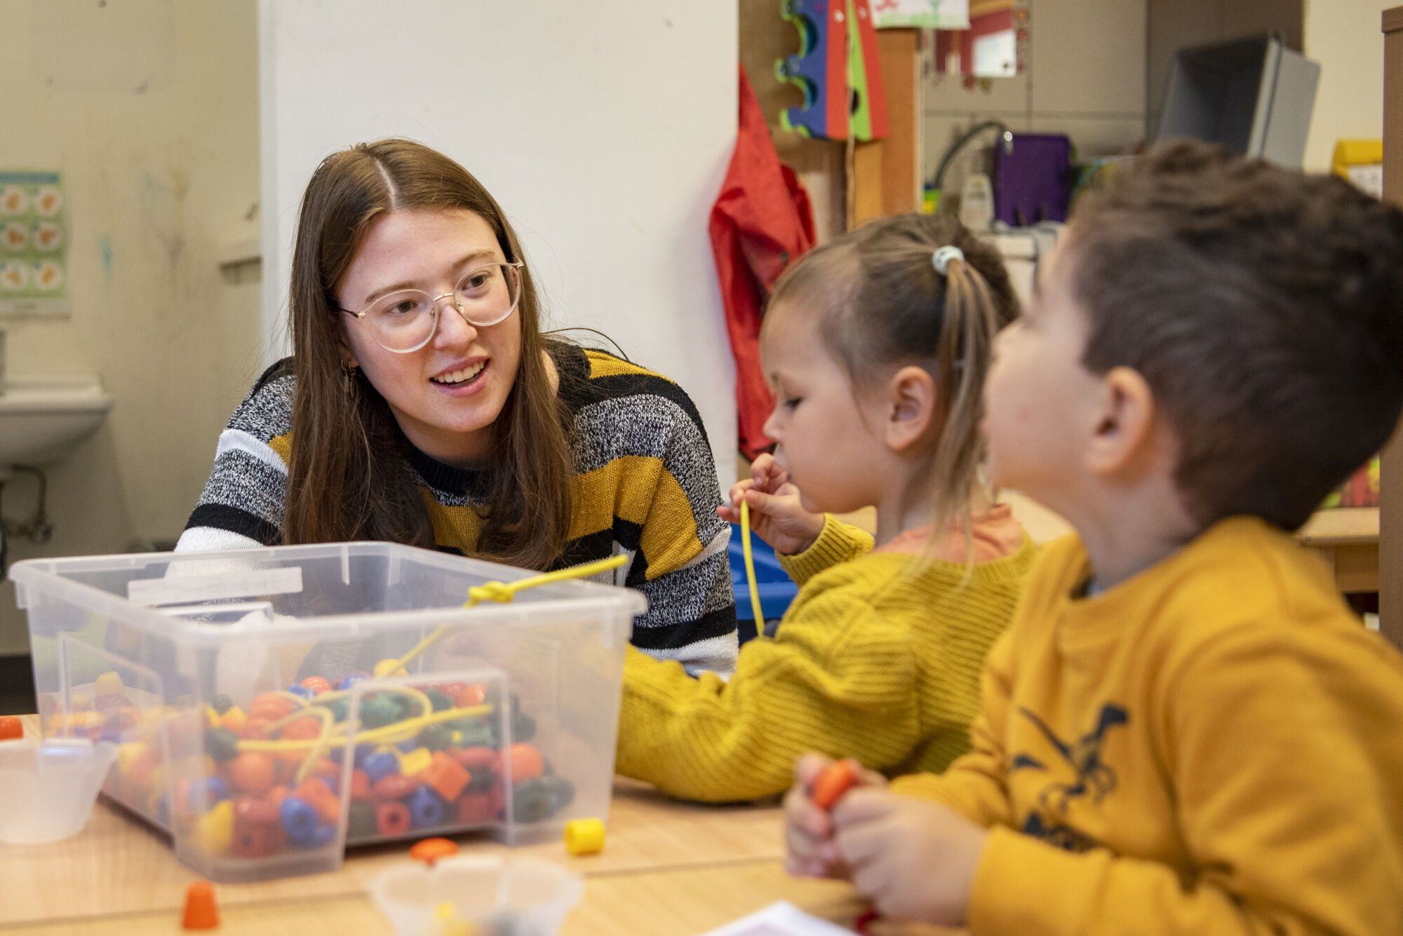
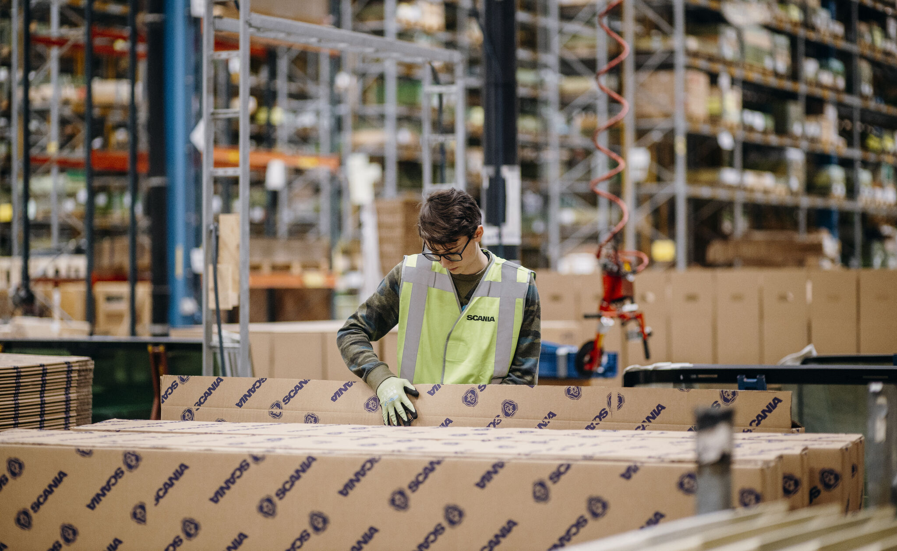
Stap 3 – ik heb een job – via de jobbank
Top, de job is binnen en in orde!
Het aftellen kan beginnen tot YOUCA Action Day om aan de slag te gaan bij jouw werkgever.

Slide 11
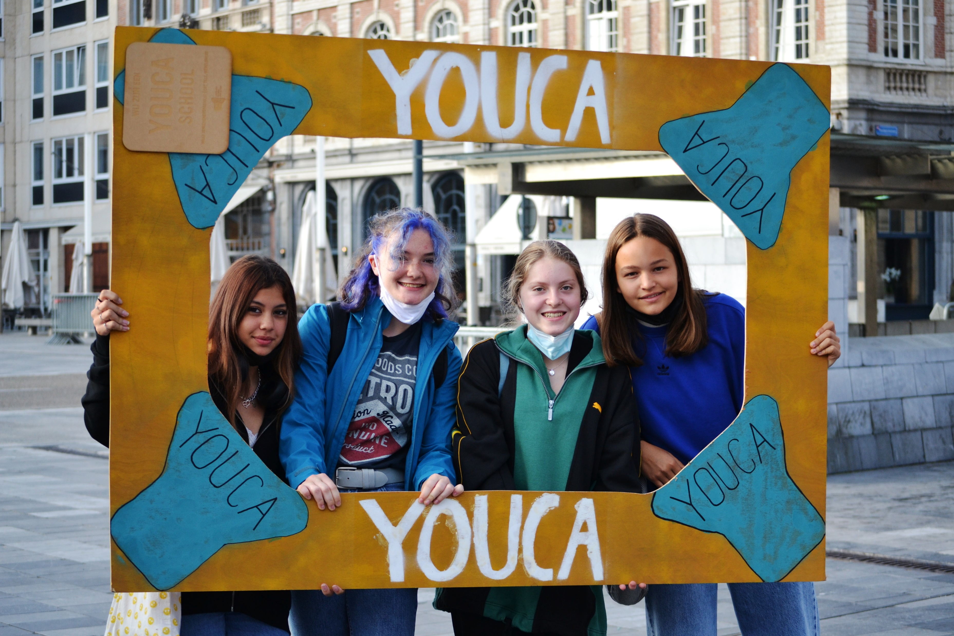
Stap 4 – YOUCA Action Day
Hoe bereid ik mij voor op mijn YOUCA Action Day?
Alle belangrijke info – van locatie tot startuur – vind je terug in de jobbank
Zie geaccepteerde job!

Slide 12
Problemen?
Jobbank handleiding voor leerlingen
Neem contact op met de helpdesk
https://www.youca.be/nodes/handleidingjobbank/nl
helpdesk@youca.be
0471 80 61 81
Notes:
Ondervind je problemen bij het gebruik van de jobbank? Met vragen kan je steeds terecht bij onze helpdeskmedewerker!
De helpdesk is te bereiken via mail of telefonisch.
Of neem een kijkje in de jobbank-handleiding voor leerlingen. Daarin wordt nog eens stap voor stap het proces van aanmelden tot solliciteren uitgelegd.

Slide 13
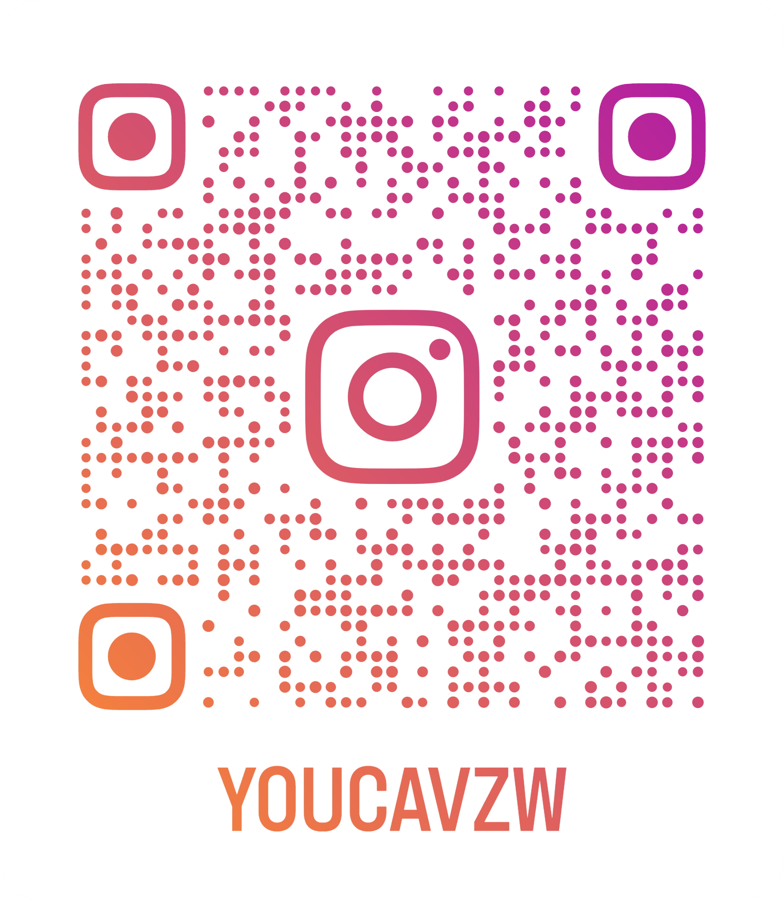
VEEL SUCCES!
Volg ons op sociale media!
YOUCA_VZW

